Slide 2
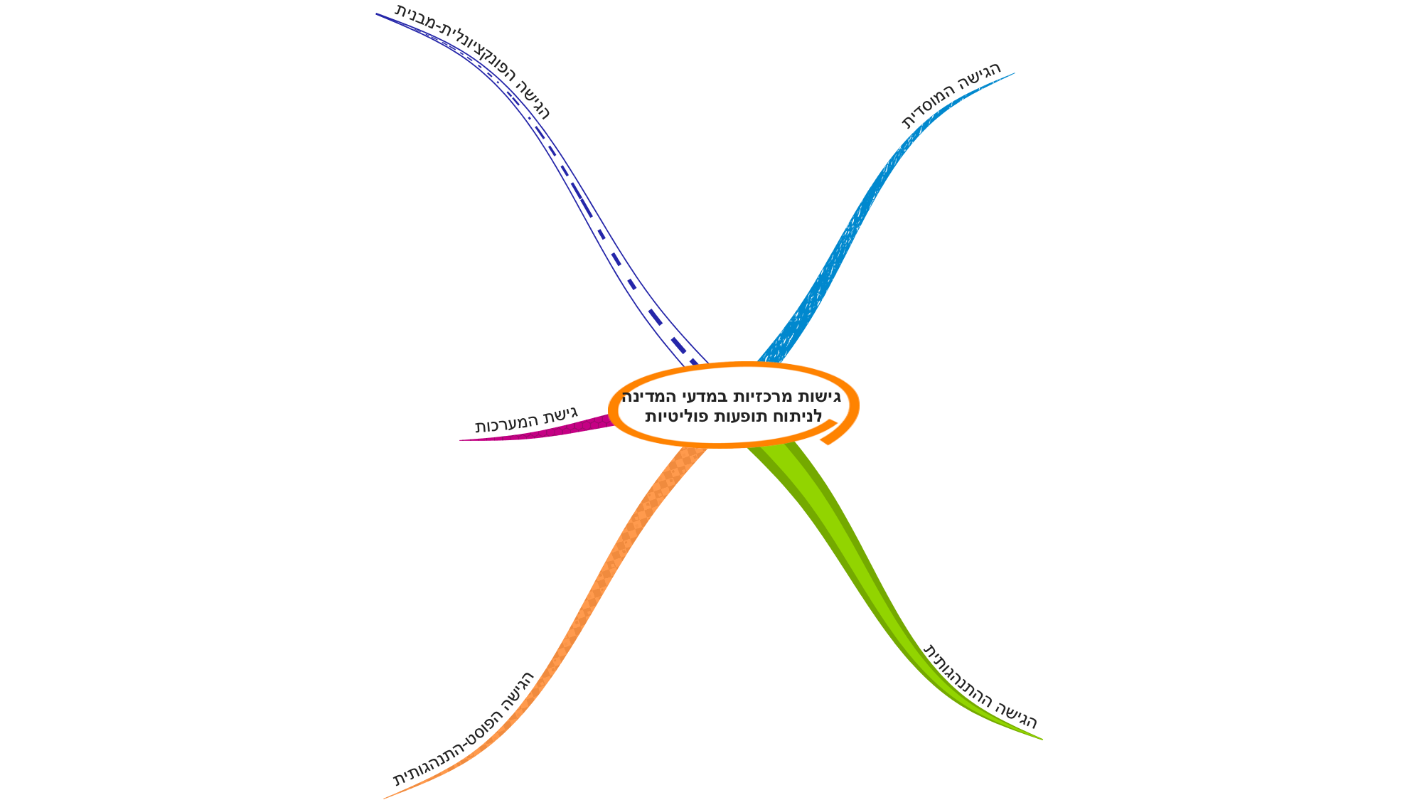

Slide 4
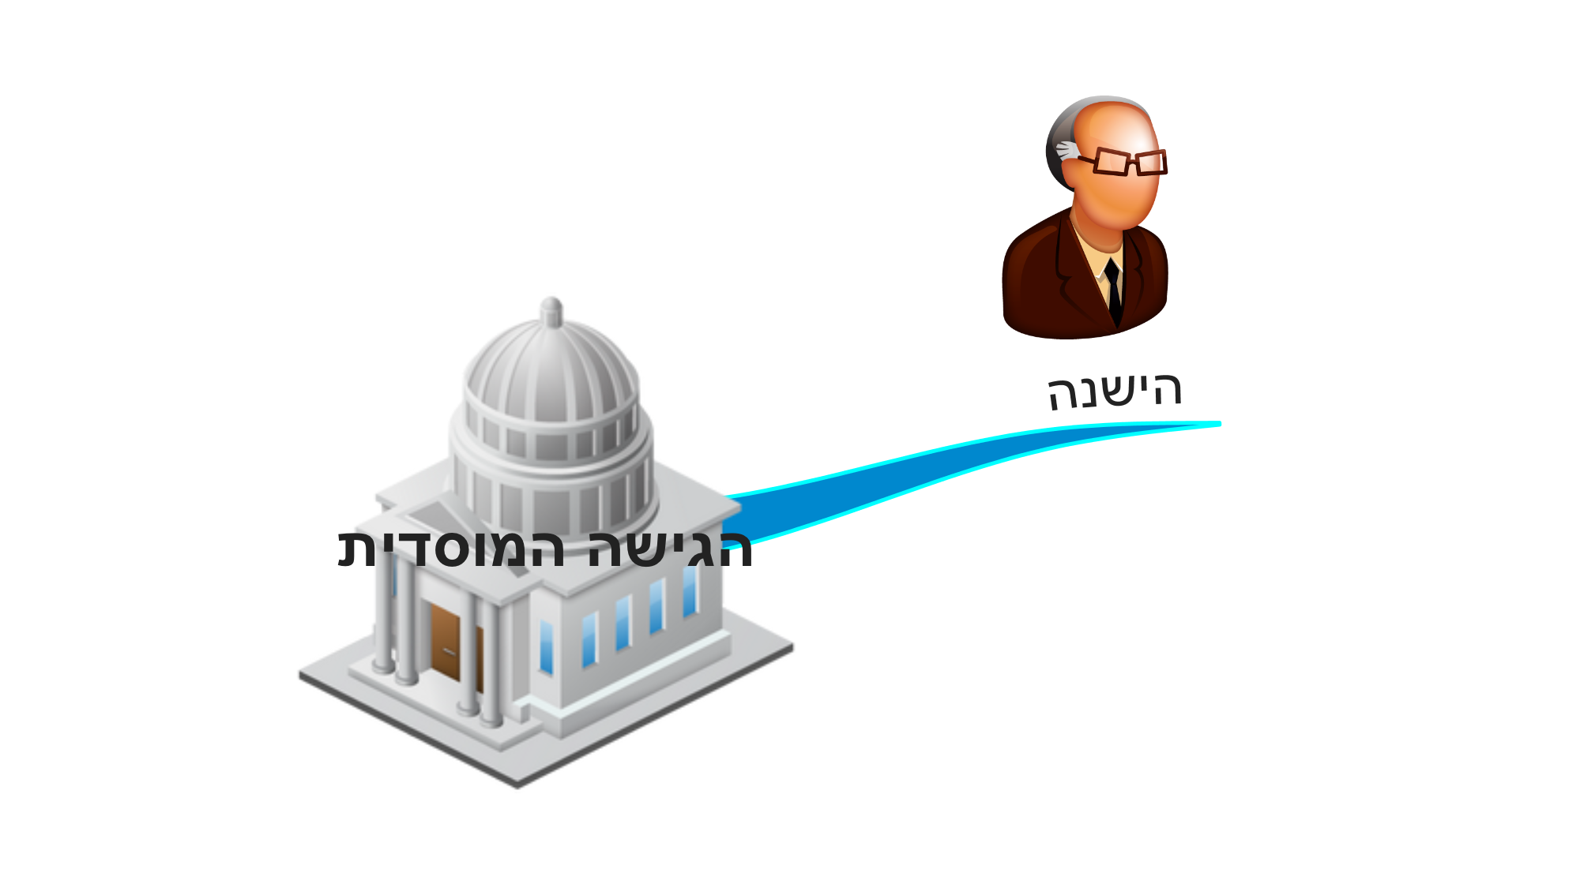

Slide 6
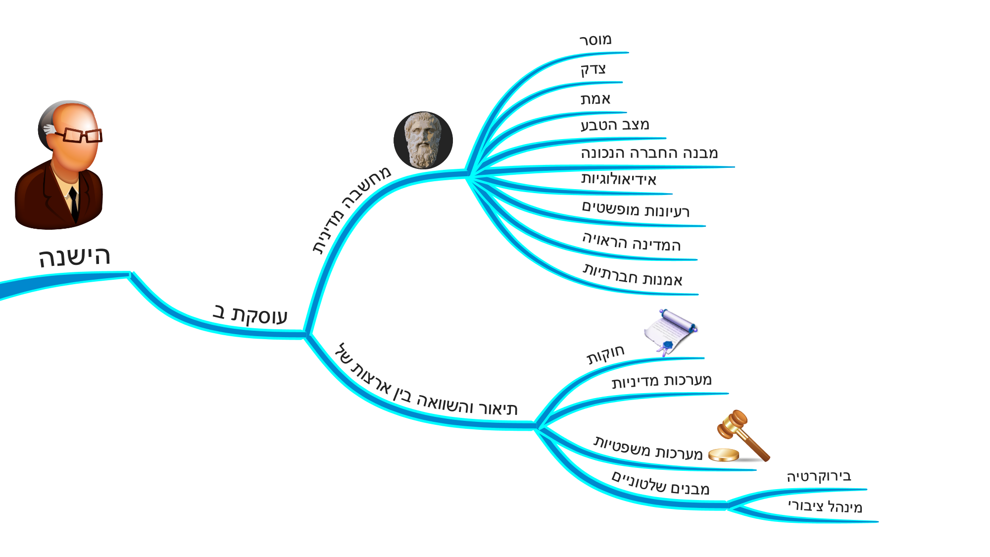

Slide 7
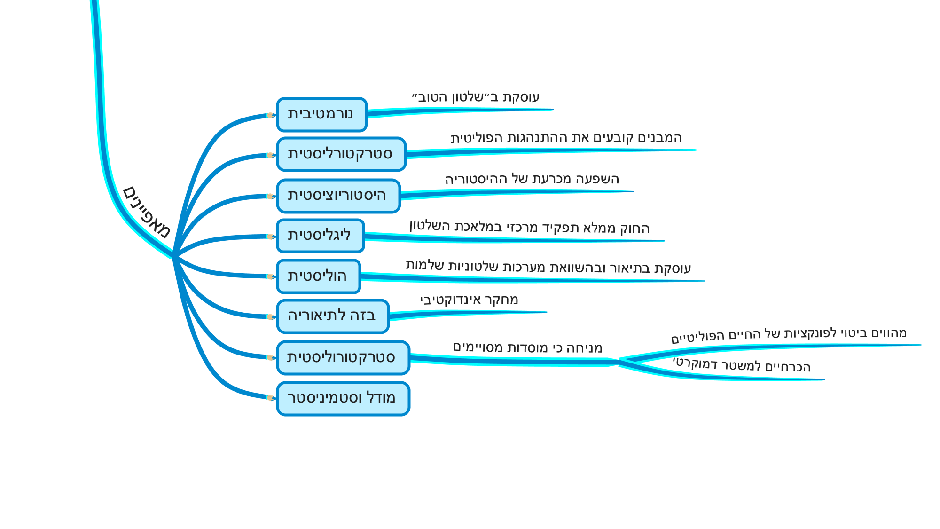

Slide 8
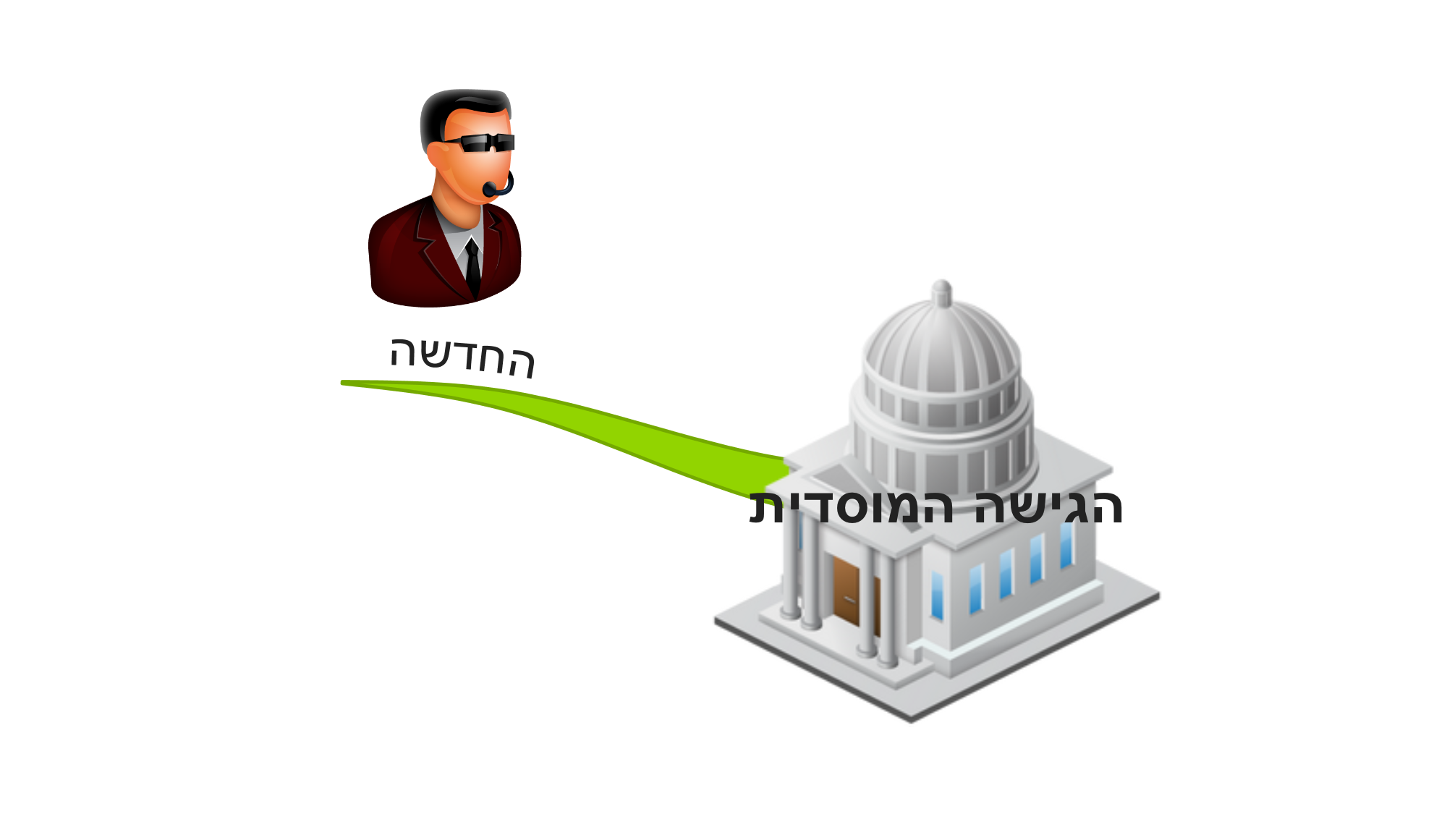

Slide 10
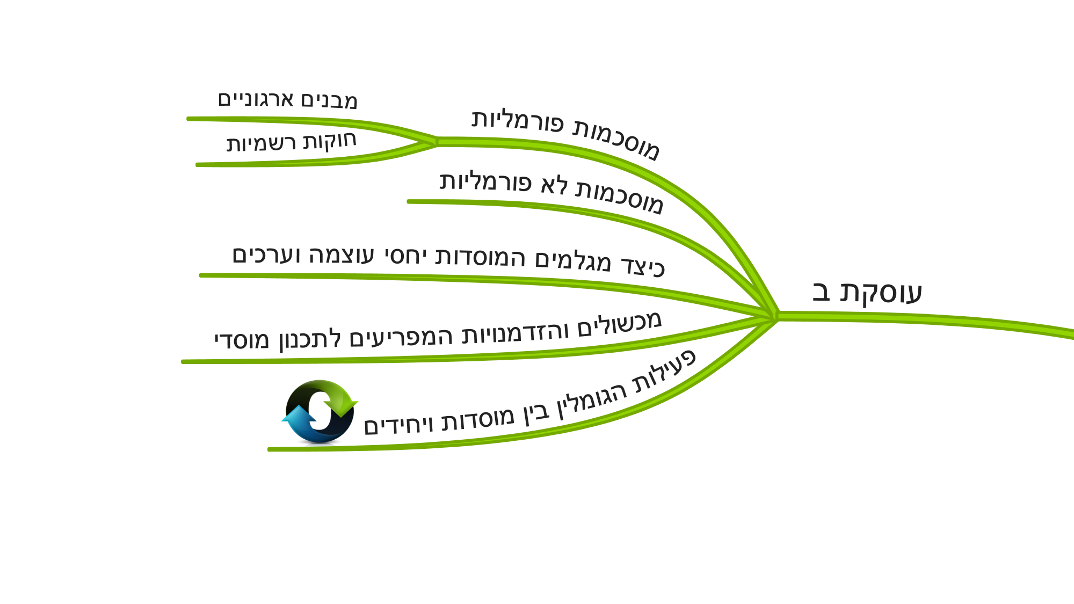

Slide 11
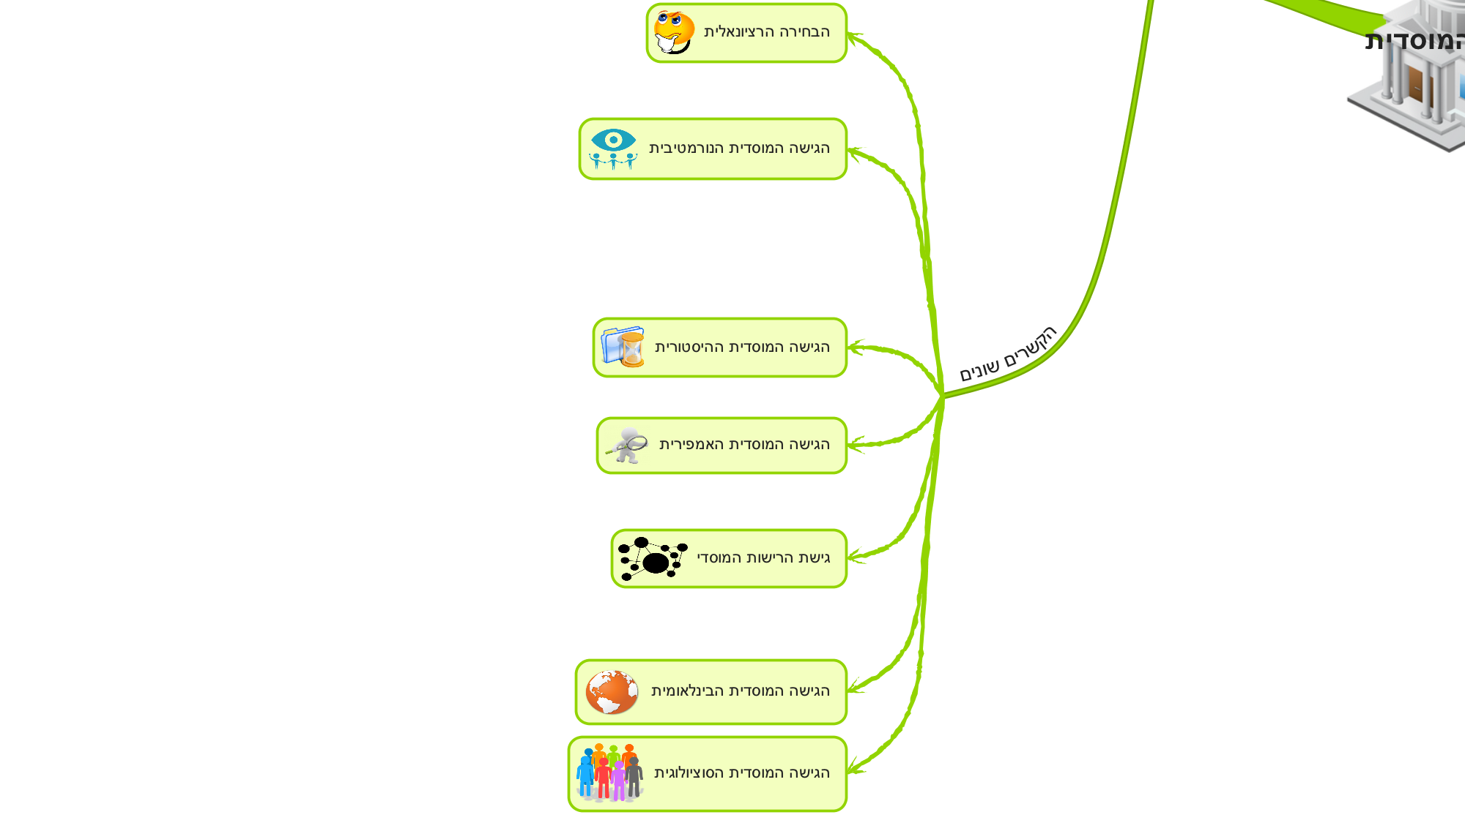

Slide 12
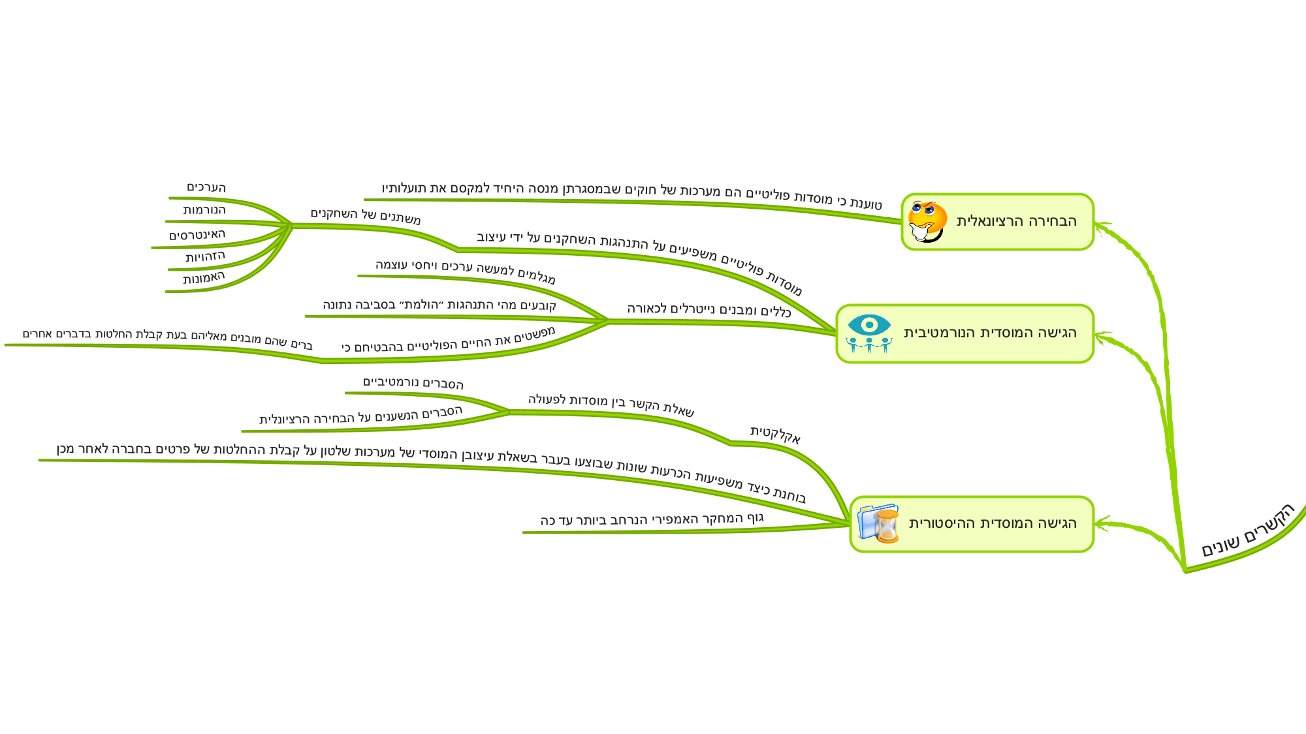

Slide 13
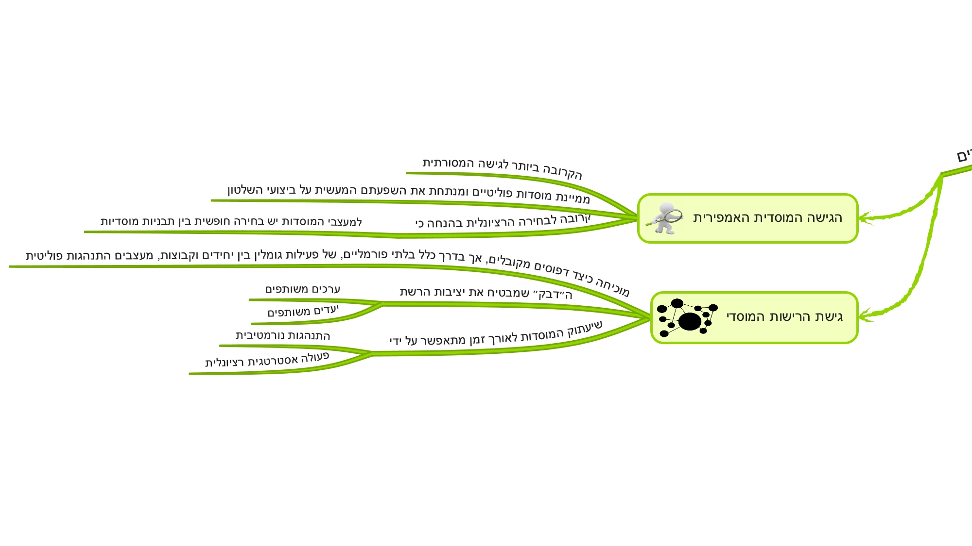

Slide 15
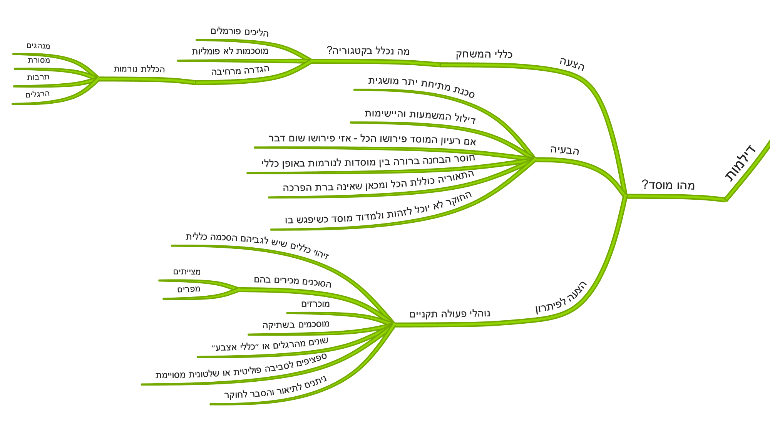

Slide 16
נושא | המוסדיות הישנה | המוסדיות החדשה
 |  | כללי | המוסדיות הנורמטיבית | הבחירה הרציונלית | הרישות המוסדי | המוסדיות ההיסטורית
התמקדות | התמקדות בארגונים מסורת ״שלט הנחושת״ לניתוח מוסדות. הארגון הוא מוסד. | התמקדות בכללים המוסדות מספקים את ״כללי המשחק״, הארגונים הם שחקנים ממש כמו יחידים. מוסדות הם מערכי כללים הקיימים בתוך, בין, מעל, מתחת ומסביב לארגונים. ארגונים אינם זהים למוסדות - אך מהווים מוקד ניתוח חשוב, מפני שהם שחקנים קיבוציים הנתונים לאילוצים מוסדיים של מערכת רחבה יותר, ומפני שהם מהווים זירות שבהן כללים מוסדיים מתפתחים ובאים לידי ביטוי. | הכללים קובעים התנהגות ״הולמת״. | הכללים קובעים את הבסיס לחליפין המתנהלים בין שחקנים ממקסמי תועלת
המשגה 1 | המשגה פורמלית מוסכמות וכללים פורמלים. | המשגה לא פורמלית מוסכמות וכללים לא-פורמלים, המעוצבים לצידם של כללים פורמלים. מוסכמות לא פורמליות מעצבות גם הן את התנהגות השחקנים הפוליטים. הן עשויות לחזק מוסכמות הפורמליות. לעיתים הן יכולות לגבור על כללים פורמלים. קשה יותר לחקור כללים לא-פורמלים.
המשגה 2 | המשגה סטטית מוסדות הם ״דברים״ קבועים. | המשגה דינמית מוסדות הם תהליכים דינמיים. המחקר מתעניין כיצד מושגת יציבות מוסדית באמצעות פעולה אנושית? מה מניע ומשבש את תהליך המיסוד המתמיד? מוסדות נוטים להשתנות באופן הדרגתי ומצטבר, בתגובה לאיתותים סביבתיים. | שינוי מוסדי מכוון הוא אפשרי, אך הדגש הוא על כך ששינוי הוא דבר בעייתי וקשה לשליטה. | הסדרים מוסדיים יתקיימו רק כל עוד הם משרתים את האינטרסים של שחקנים רציונליים המחפשים תועלת. | יציבות המוסדות תלויה בתהליך מתמיד של השגת הסכמה, ובניית קואליציות בין שחקנים, בתוך סביבה המשתנה ללא הרף.
עמדה | עמדה ערכית עוסקת במפורש ב״שלטון הטוב״, וכוללת מחוייבות מובלעת למערך ערכים ומבנה שלטוני מסויימים. | עמדה ביקורתית כלפי ערכים מזהה את הדרכים השונות שבהן המוסדות מגלמים ומעצבים ערכים חברתיים, שיכולים בעצמם להיות נתונים במחלוקת ובהשתנות מתמדת. מבנה הממשל - הכלתם או הדרתם של שחקנים שונים ובחירת הכלים השלטוניים - אינו נייטרלי מבחינה ערכית, אלא מושרש בערכים פוליטים ומפרנס אותם. מוסדות משתנים כאשר ההנחות הערכיות שלהם השתנו או כאשר הן נתפסות כסותרות ערכים אחרים. | הליכים והסדרים נייטרלים לכאורה, נתפסים כמגלמים ערכים, אינטרסים וזהויות ספציפים. | המסדות אינם גורמי השפעה על היחיד, אבל ברור שהמוסדות חייבים לשקף מערך ערכים כלשהו, המקובל במידה מסויימת על הציבור, כדי שהתמריצים יפעלו ביעילות שווה בקרב כל המשתתפים.
המשגה 3 | המשגה כוללנית תיאור והשוואה בין מערכות שלטוניות שלמות. | המשגה מפרקת התמקדות במוסדות המרכיבים את החיים הפוליטים: שיטות בחירות, מערכות מיסוי ותגמולים, קבלת החלטות בקבינט, הסדרי תקצוב וגיבוש מדיניות, יחסים בין ממשלתיים, או כללי התקשרות חוזיים. מוסדות הם ״מבודלים״ מפני: לא בהכרח ״משתלבים״ ליצירת שלם. הם מגלמים, משמרים ומעניקים משאבי עוצמה שונים ליחידים וקבוצות שונים, בהעניקם עדיפות לפעולות מסויימות, ובאמצעות כללת והדרת שחקנים. מוסדות לעולם אינם סגורים או מושלמים.
עמידה / הקשר | חוסר תלות | מושרשות מוסדות פוליטיים אינם יישויות עצמאיות, המתקיימות מחוץ למרחב וזמן. בחינה כיצד מוסדות פוליטיים מושרשים או מובנים בהקשרים ספציפים. כללים מוסדיים מושרשים בתוך מדרג ההולך ומתגבה של כללים ומשטרים ופרקטיקות והליכים שהם עוד יותר יסודיים, עוד יותר סמכותיים. חקירת המוסדות בהשפעה ״מלמטה למעלה״ שיש לאילוצים מוסדיים ספציפים למקום. |  | חקירת פעילות הגומלין בין כללים מוסדיים ב״רמות״ שונות: כללי תפעול (יומיומיים) כללים קיבוציים (משפטיים) כללים חוקתיים (הכללים ששולטים בכללים!) |  | בחינה כיצד בחירות מוסדיות שבוצעו בשלב מוקדם בהתפתחות של תחום מדיניות כלשהו, מגבילות את יכולת בחירת המדיניות בהמשך הדברים. השוואה בין מערכות פוליטיות או תחומי מדיניות מסויימים בארצות שונות, להראות כיצד משתרשים מוסדות ומעמיקים את אחיזתם, וגורמים למעשה ליצירת ניהול מדיניות ״תלוי נתיב״.

Slide 17
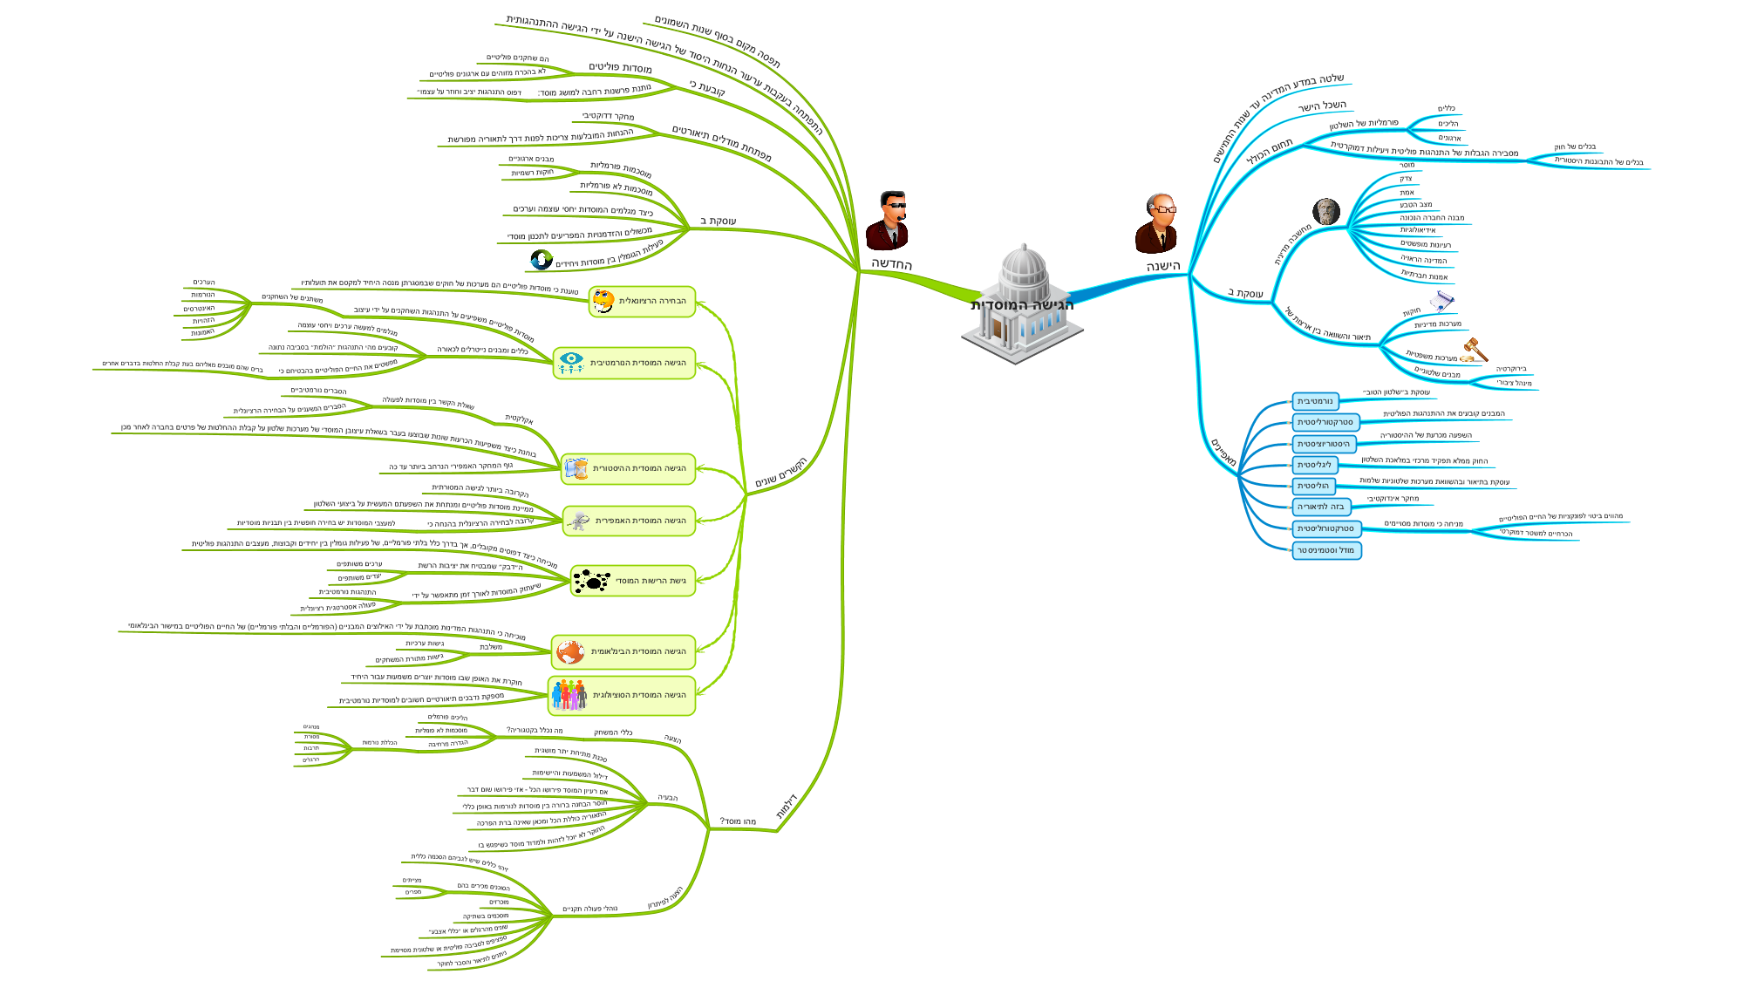

Slide 19
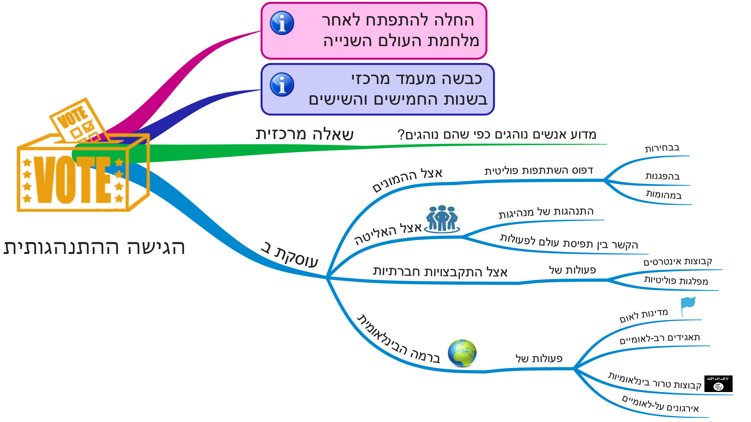

Slide 20
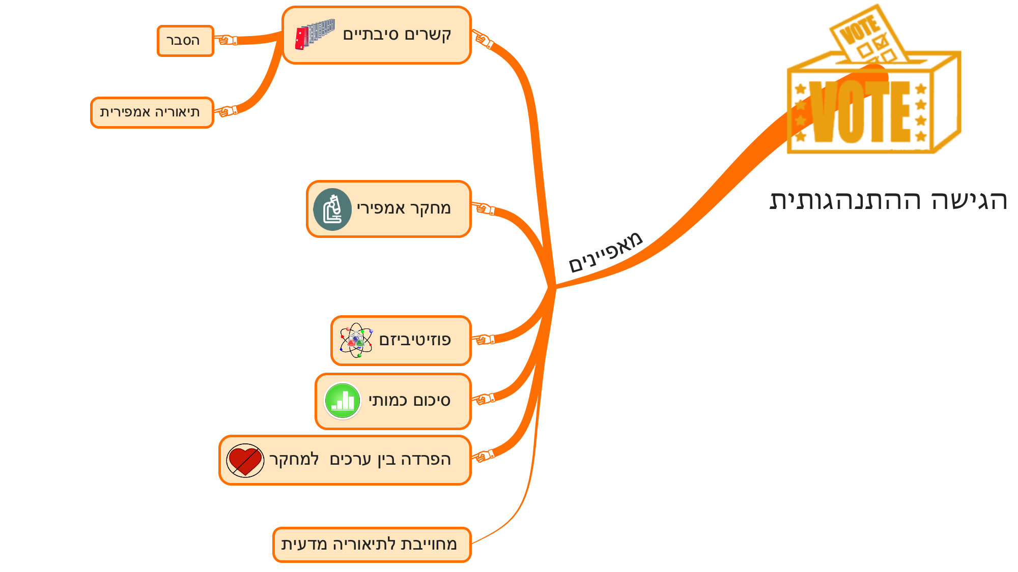

Slide 22
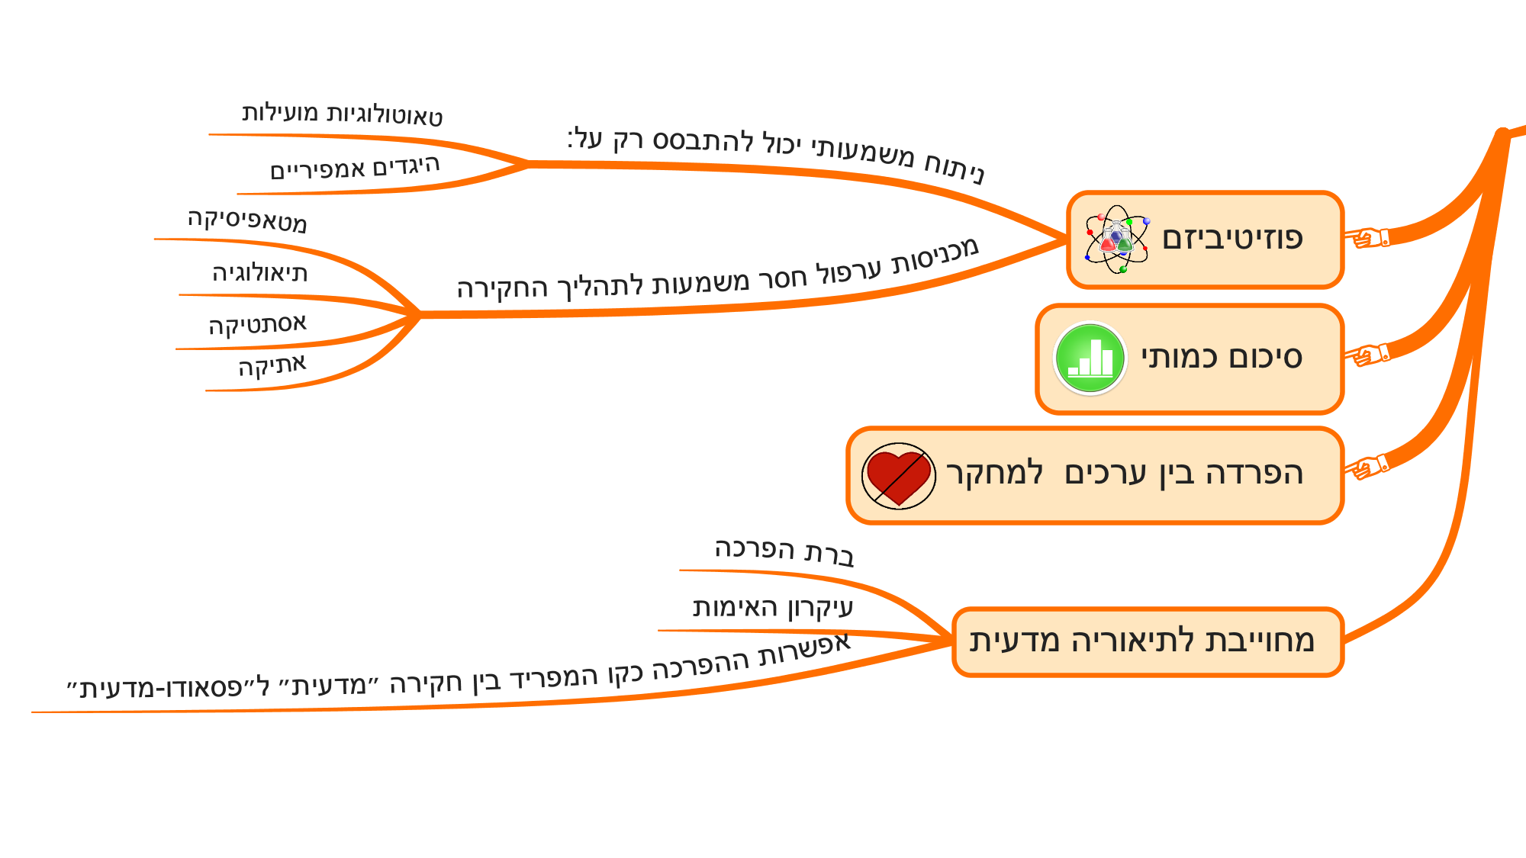

Slide 24
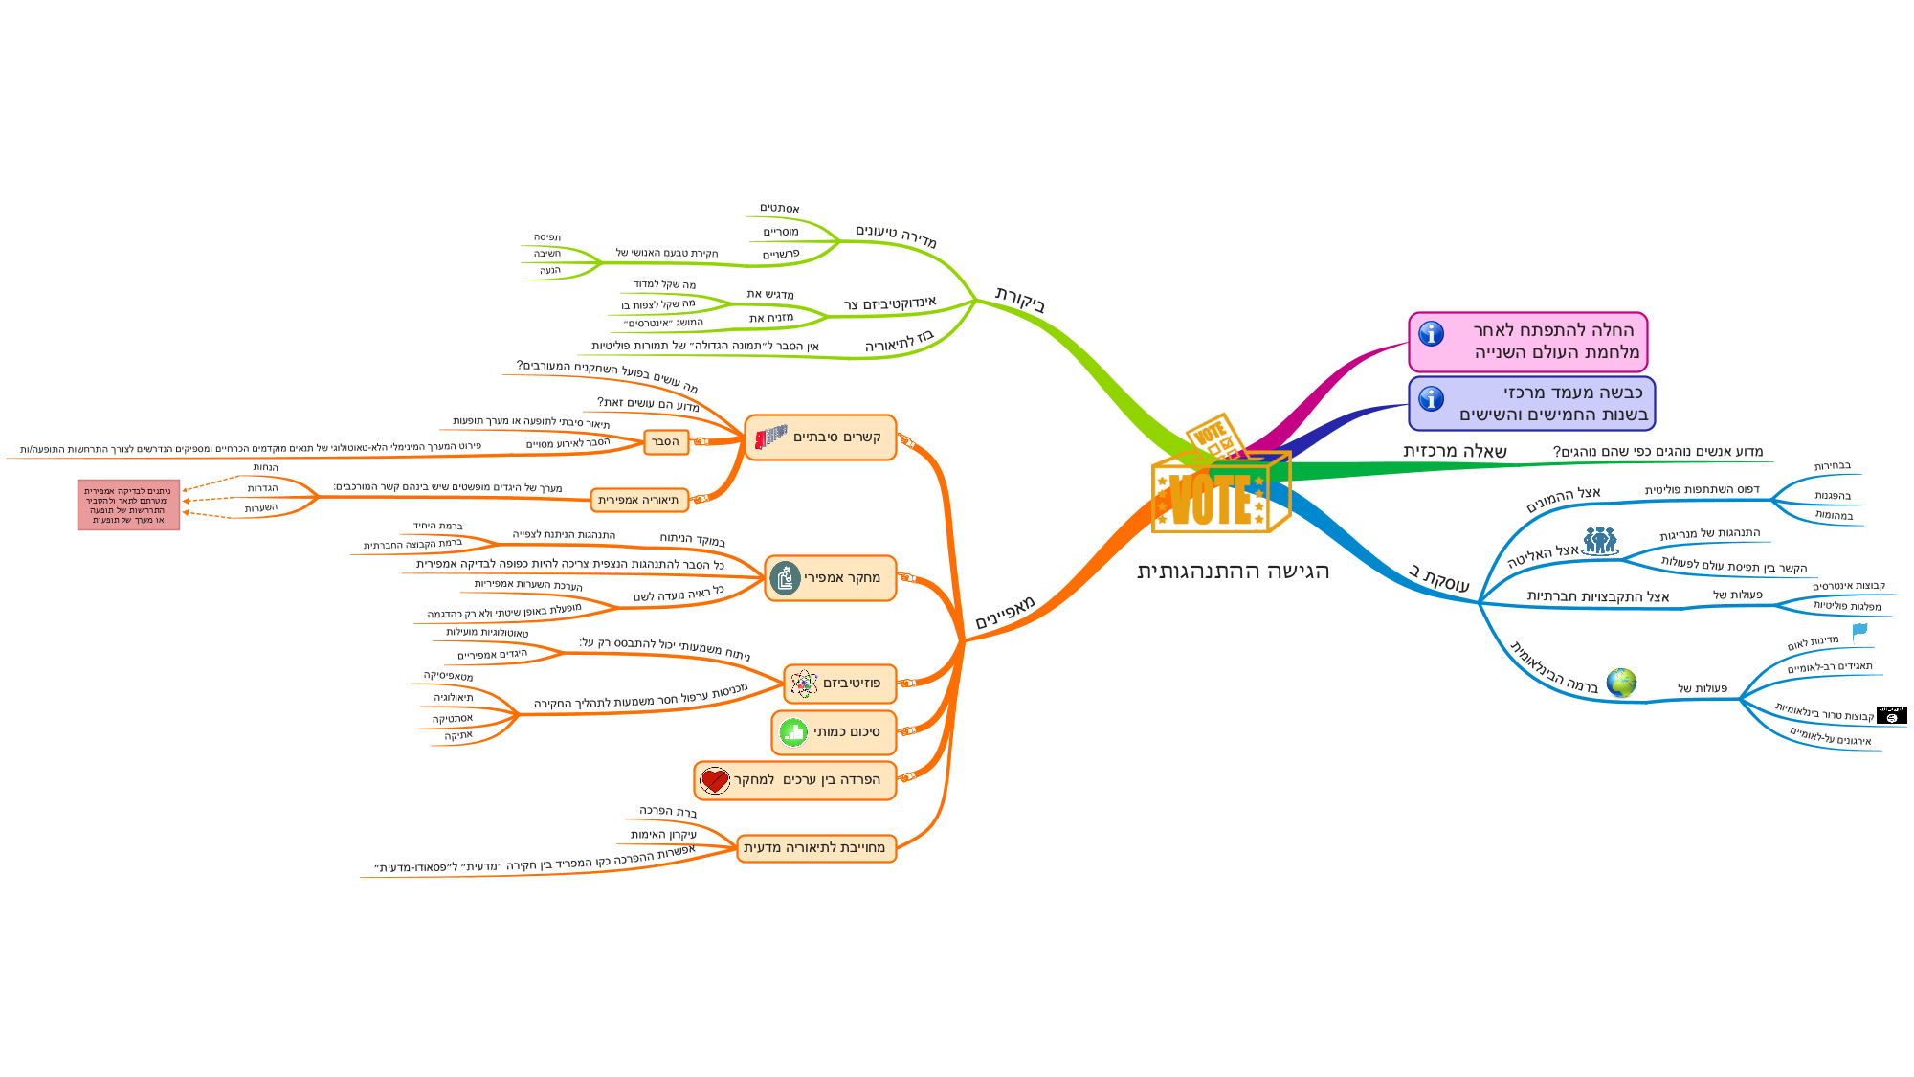

Slide 26
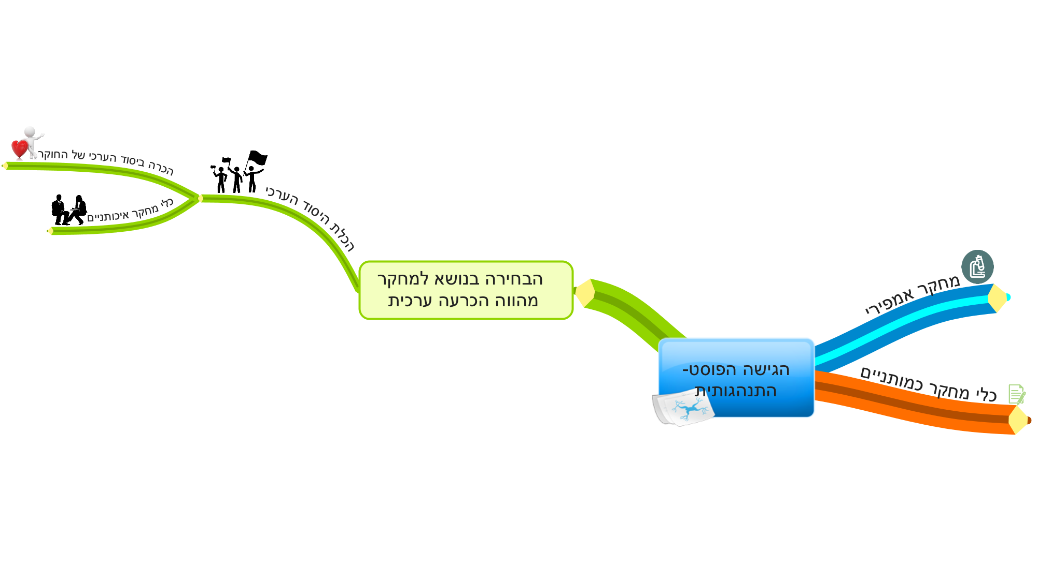

Slide 30
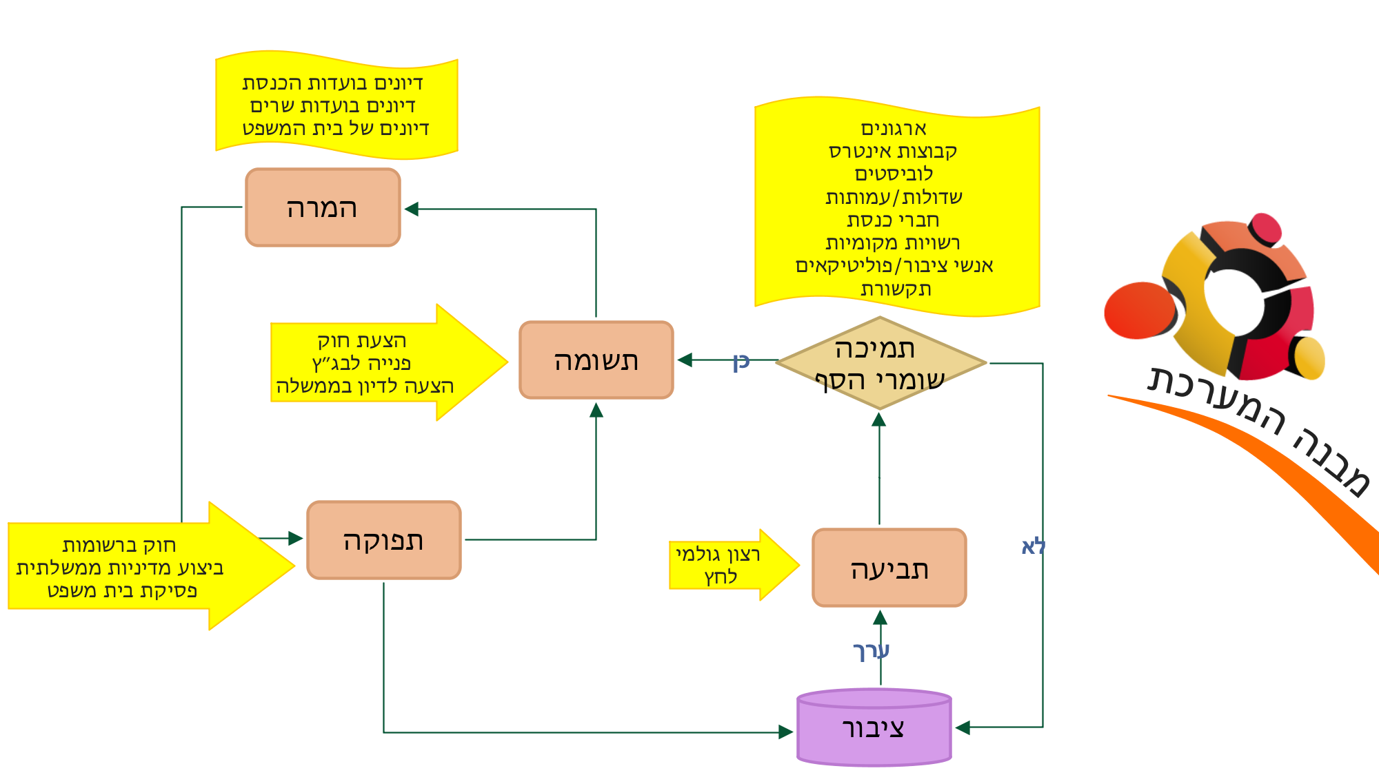

Slide 32
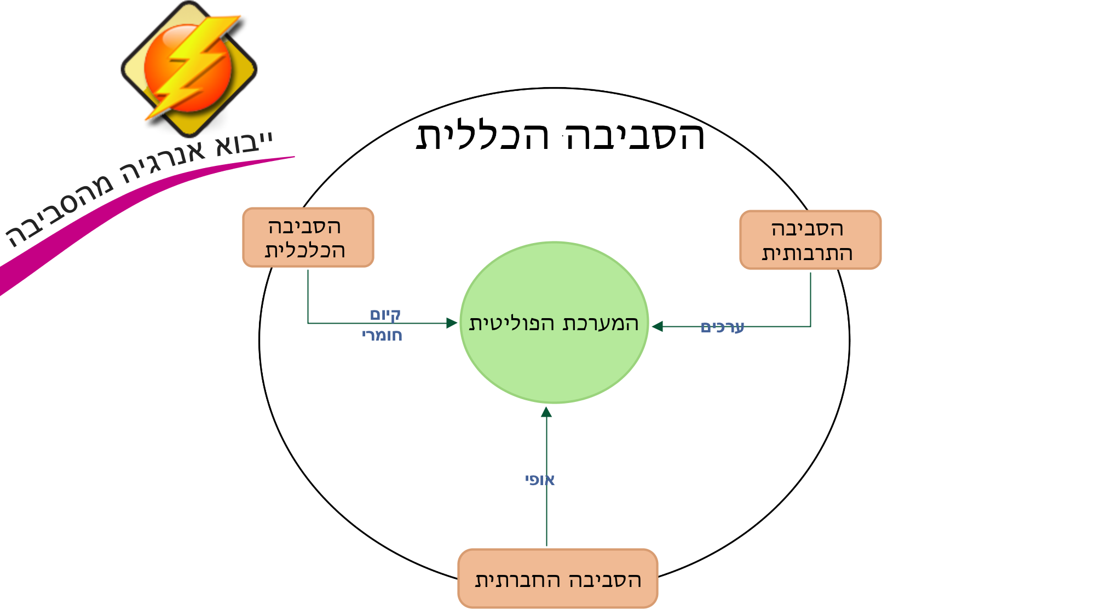

Slide 35
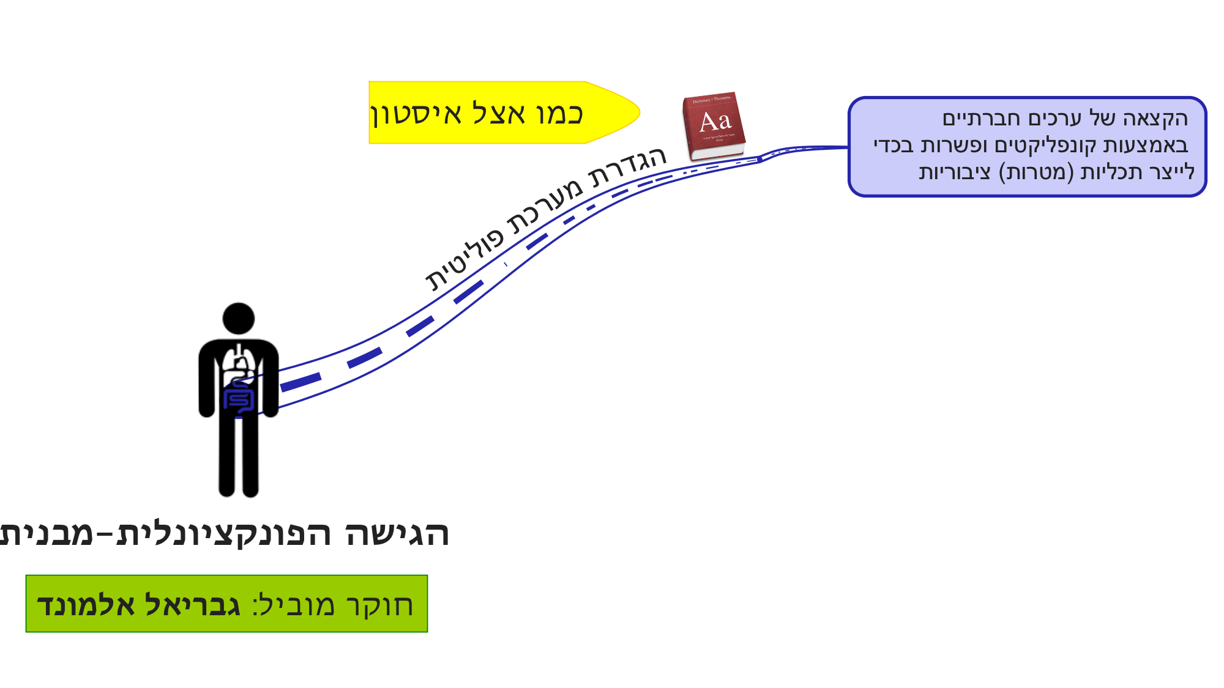

Slide 36
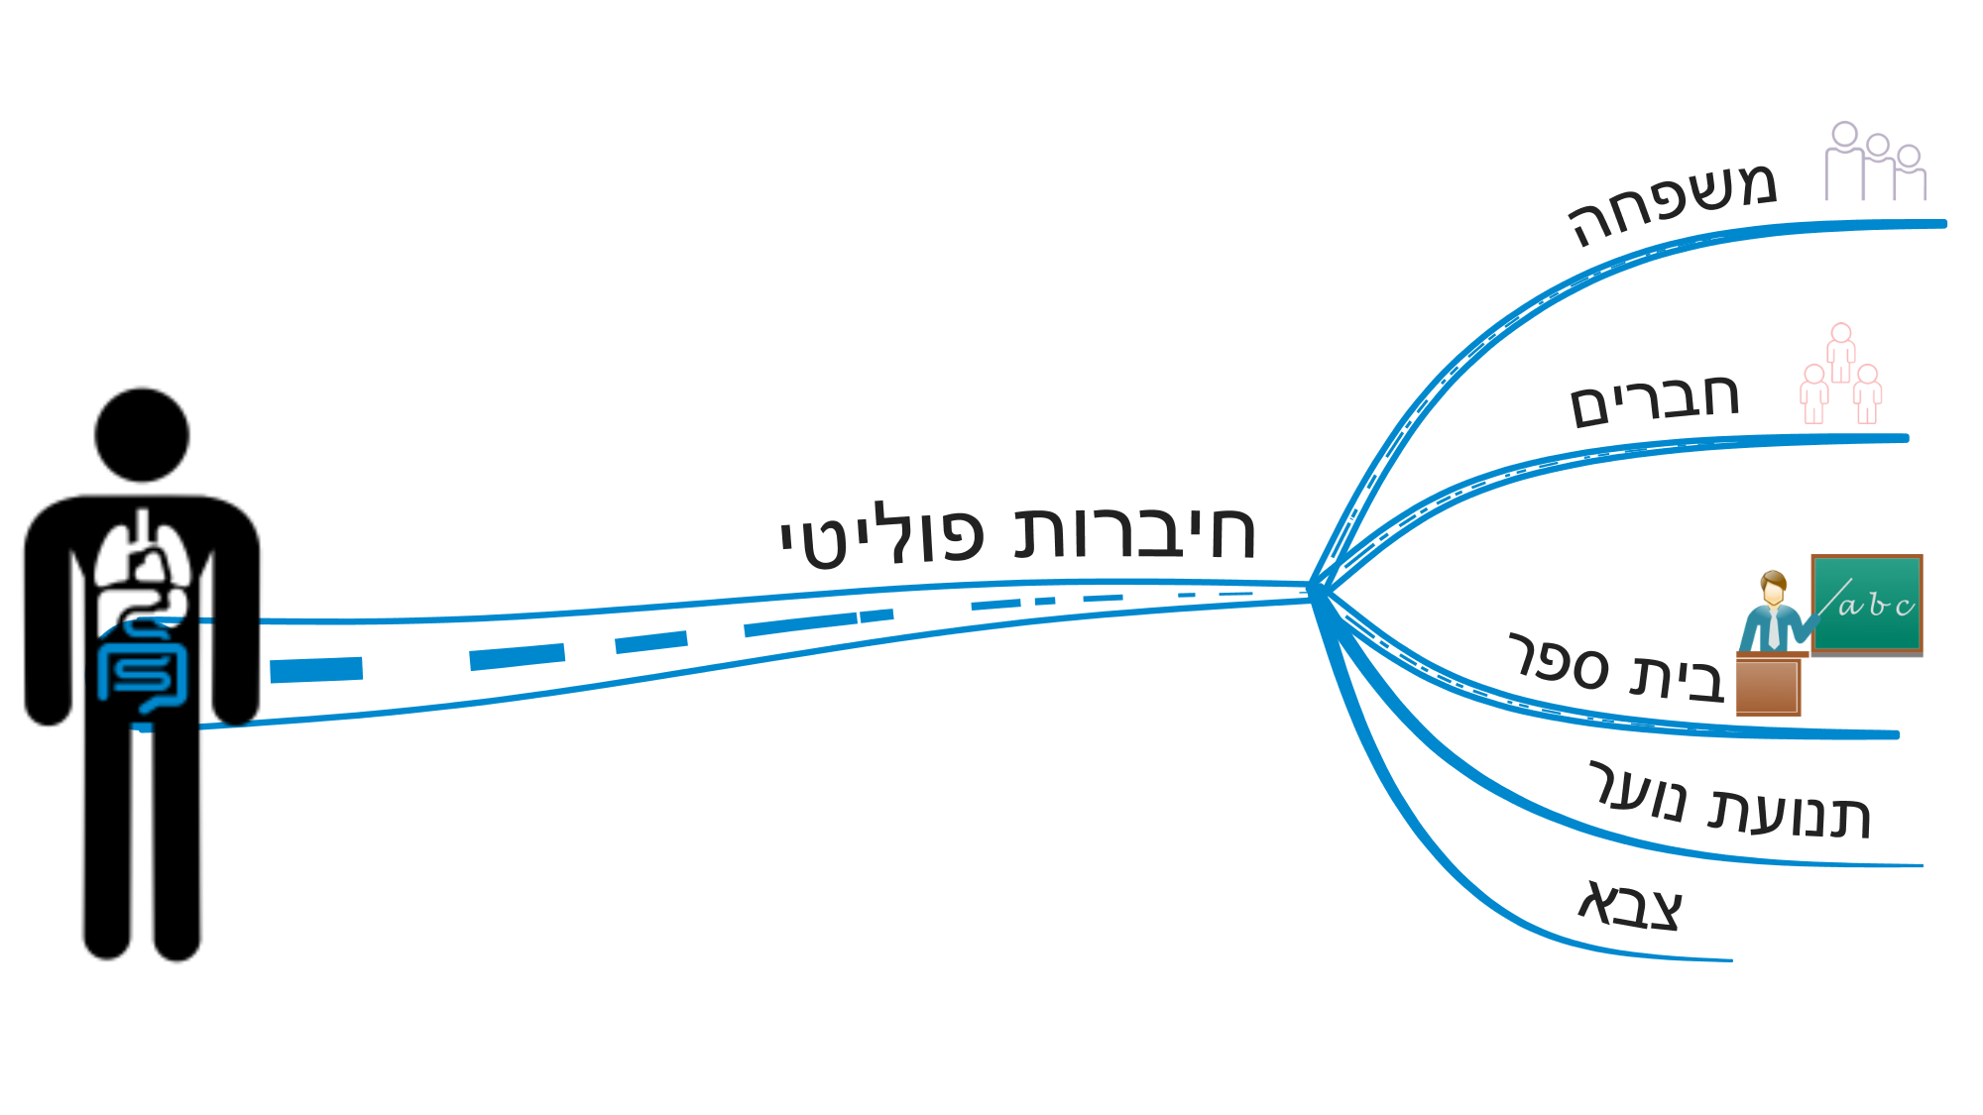

Slide 37
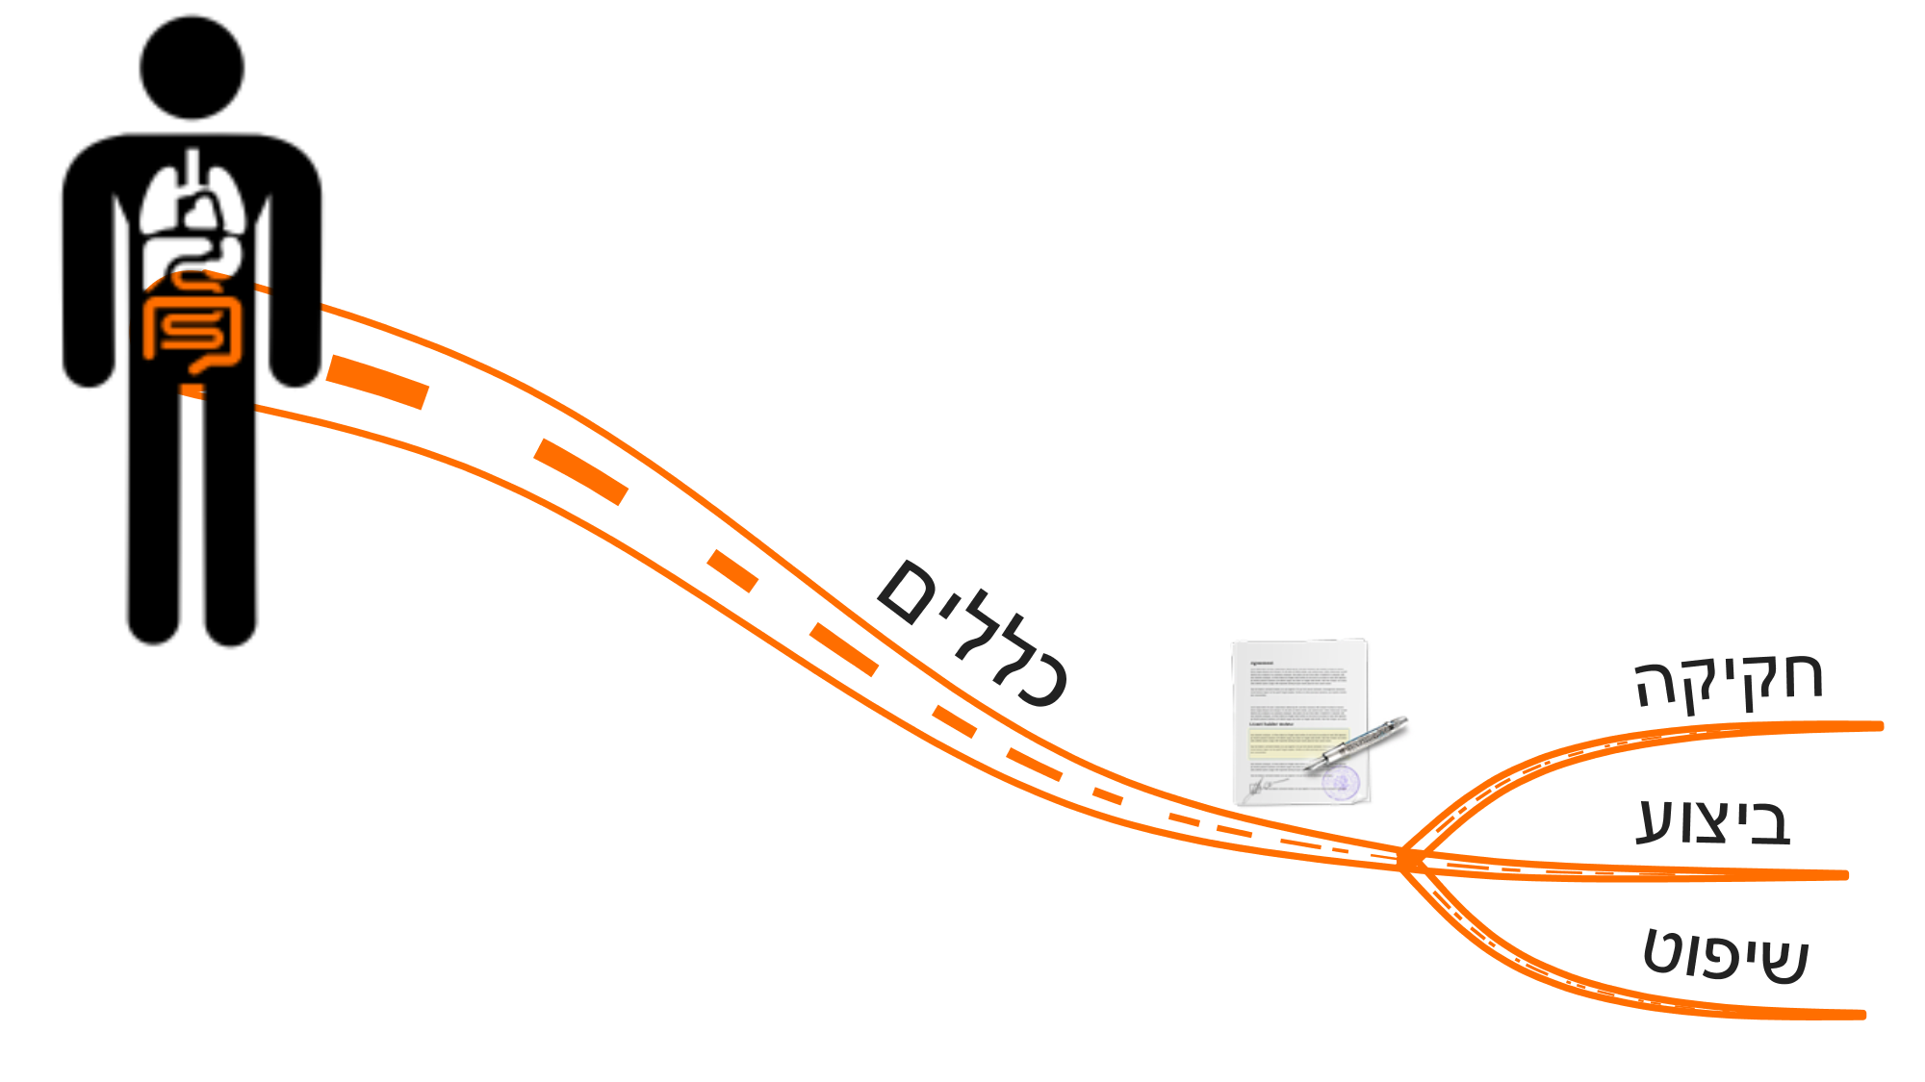

Slide 38
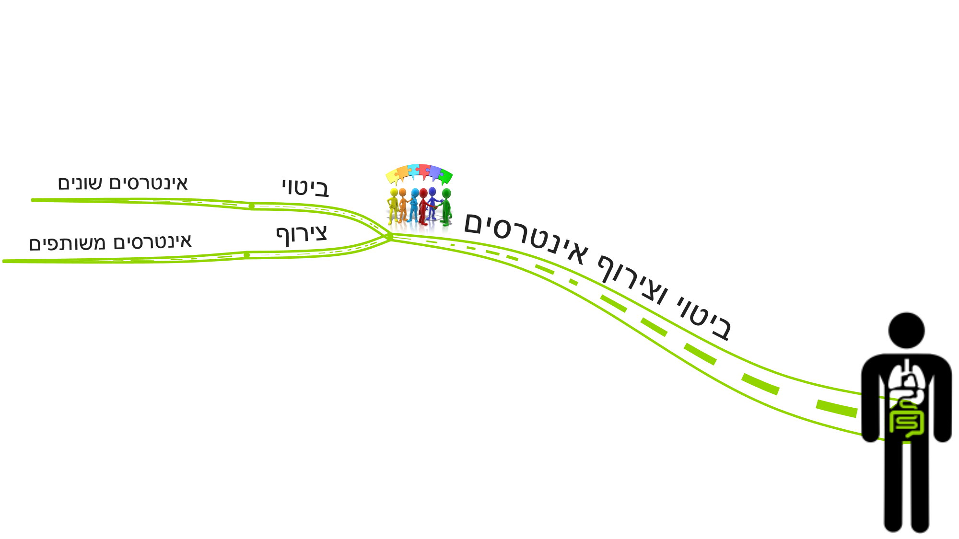

Slide 40
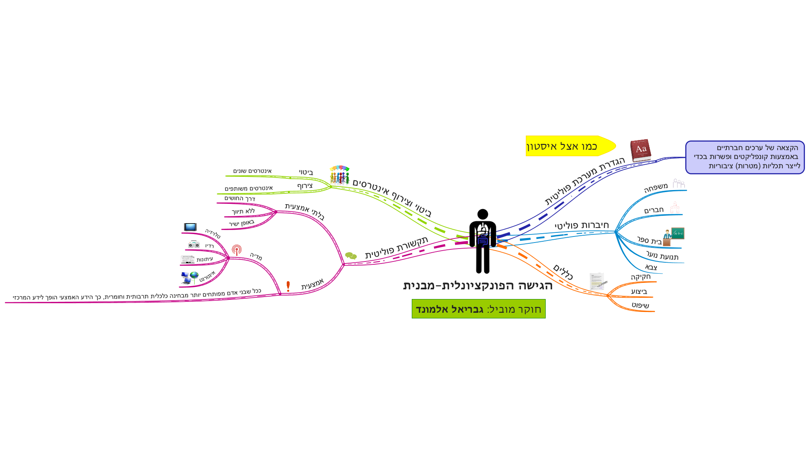

Slide 41
